Slide 1






Samsung Innovation Campus
Анализ и визуализация поисковых запросов
Подготовили: Луценко К.С. 3.7
Элланд И.С. 3.6

Slide 2



Содержание
Ход работы Структура датасета Анализ датасета Визуализация Python Визуализация Power BI

Slide 3


Ход работы
Сбор данных
Основой нашего проекта стал датасет с Kaggle, содержащий данные о трендах поисковых запросов Google.
Очистка и предобработка
Анализ данных
Выполнили исследовательский анализ данных (EDA) для понимания основных тенденций и особенностей.
Визуализация данных
Создали интерактивные визуализации с использованием инструментов MatPlotLib и PowerBI. Разработали графики, диаграммы и карты для наглядного представления данных и выявленных тенденций.
Документация и отчетность
Оформили результаты в виде презентации для наглядного представления ключевых выводов и рекомендаций.

Slide 4



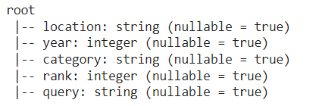

Структура датасета | Описание
Это сборник данных Google Trends за несколько лет. Каждый год Google публикует трендовые поисковые запросы по всему миру в различных категориях. Здесь представлены тренды с 2001 по 2020 год. Датасет содержит информацию о наиболее популярных (топ 5) запросах, объем более 23000 записей.
location | year | category | rank | query
Global | 2001 | Consumer Brands | 1 | Nokia
Global | 2001 | Consumer Brands | 2 | Sony
Global | 2001 | Consumer Brands | 3 | BMW
Global | 2001 | Consumer Brands | 4 | Palm
Global | 2001 | Consumer Brands | 5 | Adobe

Slide 5
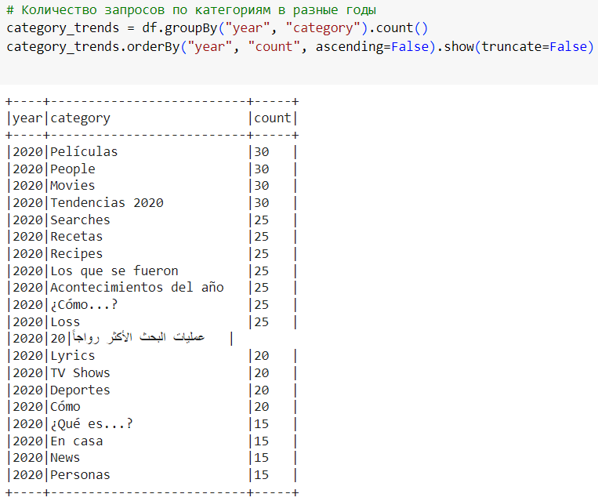

Количество запросов по категориям и годам
Этот анализ позволяет выявить изменения интересов пользователей в зависимости от времени и категорий, таких как спорт, политика, развлечения и т.д. Это поможет понять тренды и изменения в предпочтениях аудитории.

Slide 6
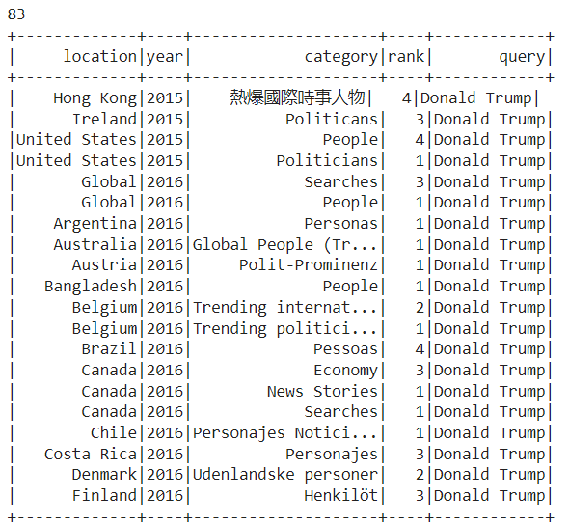


Количество запросов «Дональд Трамп» и примеры
Анализ количества запросов на тему «Дональд Трамп» важен для понимания интереса пользователей к этой персоне (или любой другой) в разные периоды времени. Это может отражать его политическую активность, скандалы, выборы и другие события, связанные с его именем.

Slide 7
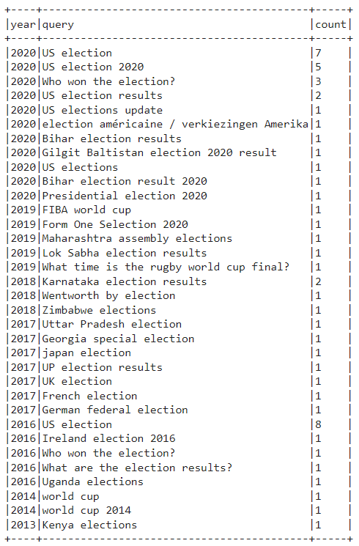

Частота появления определенных запросов
Анализ частоты встречаемости «election» и «world cup» поможет определить периоды, когда интерес к выборам и чемпионатам мира по футболу был наибольшим. Это важно для понимания сезонных трендов и того, как крупные события влияют на поведение пользователей.

Slide 8
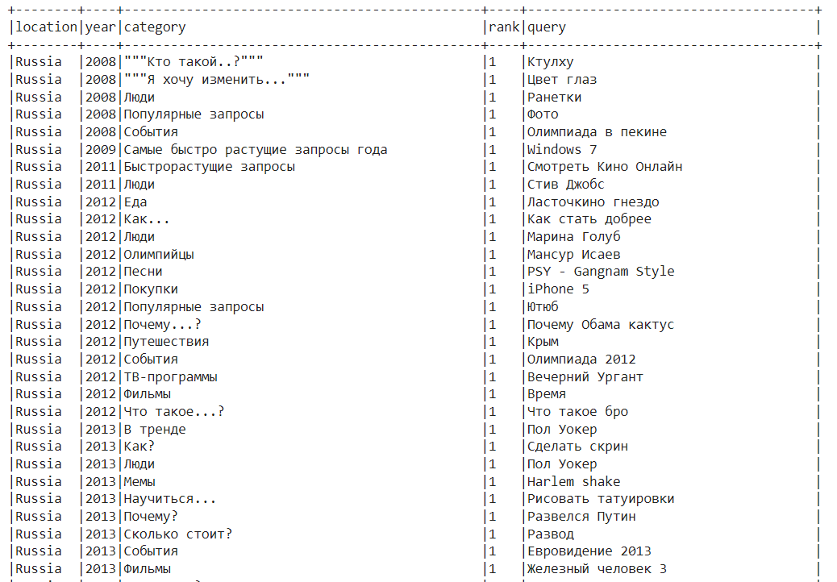

Топ 1 запросы России по категориям
Анализ данных самых популярных запросов в России по различным категориям может быть использован для различных целей в маркетинговых и исследовательских целях.

Slide 9
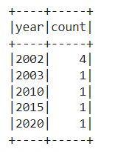
Изменение популярности определенного запроса во времени
Этот анализ покажет, как менялся интерес к какой-либо персоне (например, к певице Shakira) в разные периоды. Это может быть связано с выпуском новых альбомов, туров, скандалов или других событий в ее карьере.
Изменение кол-ва запросов «Shakira»

Slide 10
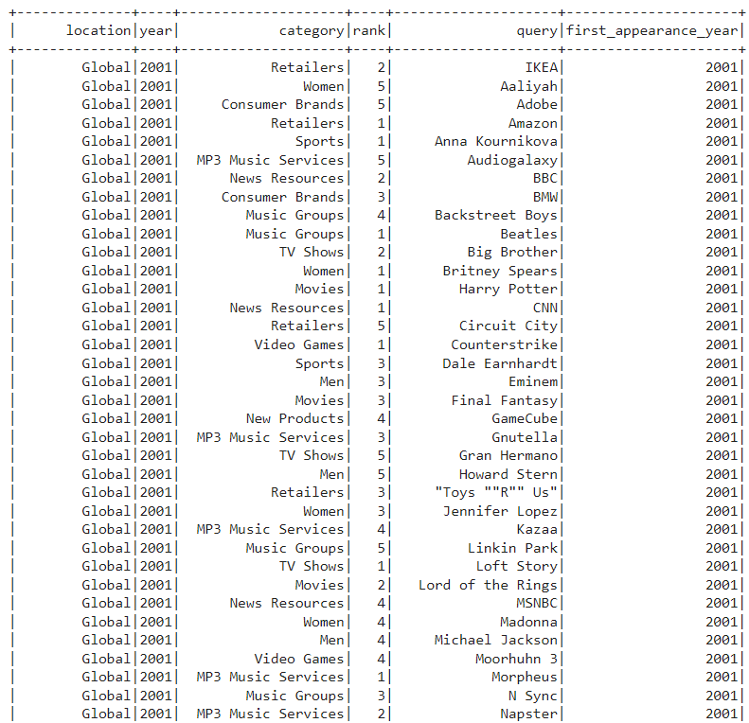

Запросы встретившиеся впервые
Определение запросов, которые появились впервые, помогает выявить новые тренды и интересы пользователей. Это важно для понимания того, что становится популярным и актуальным в конкретный момент времени.

Slide 11
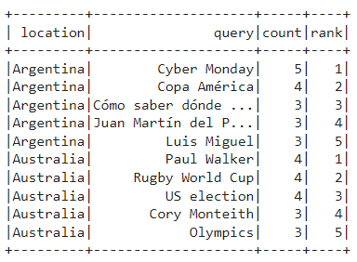

Топ запросы по странам
Анализ топовых запросов по странам позволяет понять различия в интересах пользователей из разных регионов. Это важно для локализации контента и маркетинговых стратегий.

Slide 12
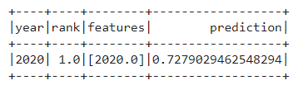

Вероятность встречи какого-либо запроса в топ-1
Оценка вероятности того, что определенный запрос окажется на первом месте, поможет понять, какие темы и события являются наиболее важными для пользователей. Это важно для прогнозирования и планирования контента. На конкретном примере, было осуществлено предсказание вероятности появления запроса «Shakira» в топ 1 в 2020 году. Актуальные данные подтвердили прогноз.

Slide 13
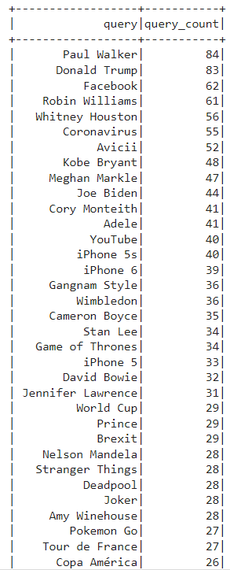

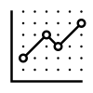
Самые часто встречающиеся запросы
Определение самых частых запросов позволяет выявить общие интересы и потребности пользователей. Это важно для создания релевантного контента и продуктов.

Slide 14
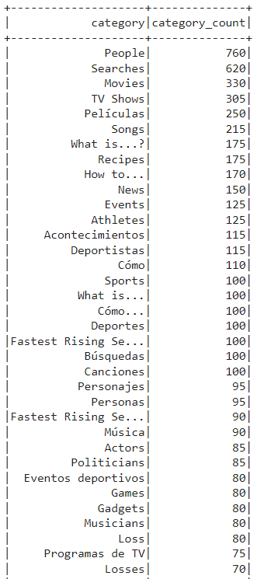

Количество запросов с определенными категориями
Анализ количества запросов по категориям помогает понять, какие темы наиболее популярны среди пользователей. Это важно для сегментации аудитории и таргетирования рекламы.

Slide 15
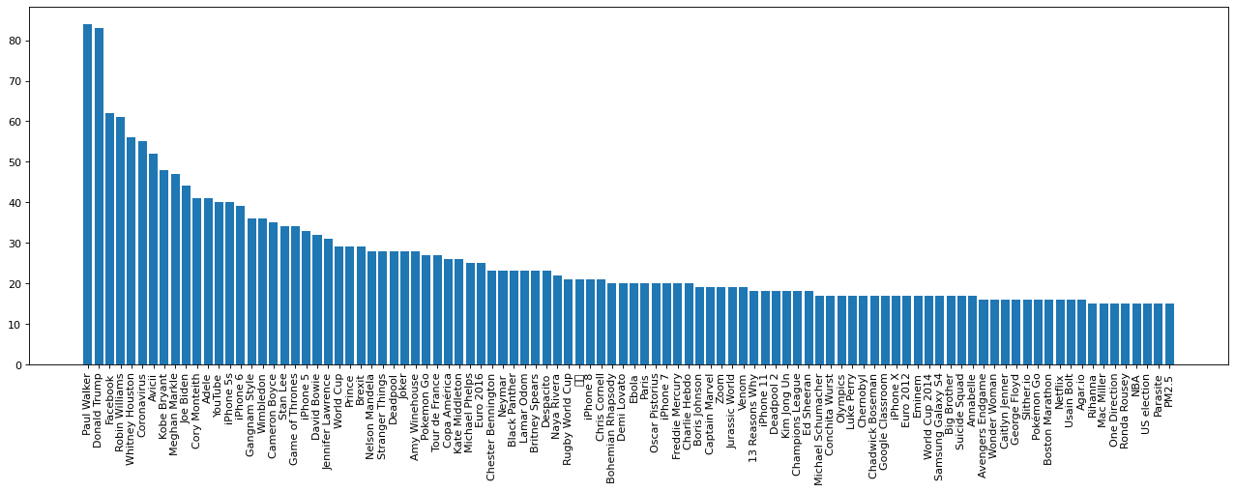
Визуализация запросов по количеству

Slide 16
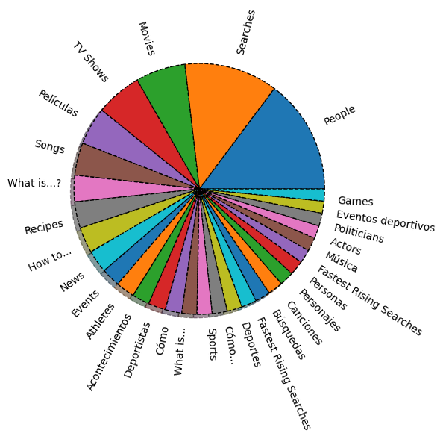


Визуализация частоты встречаемости категории

Slide 17
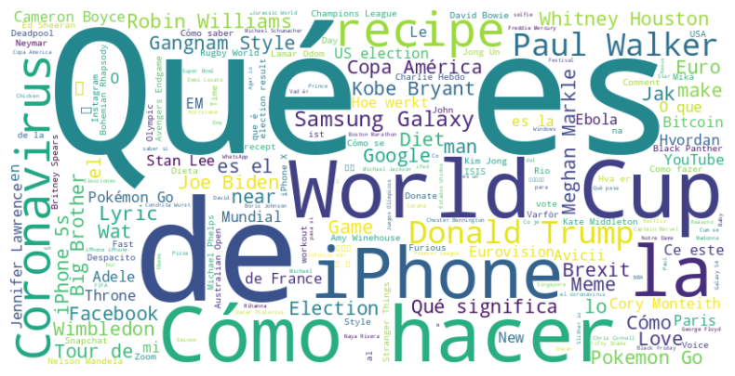
Облако слов датасета

Slide 18
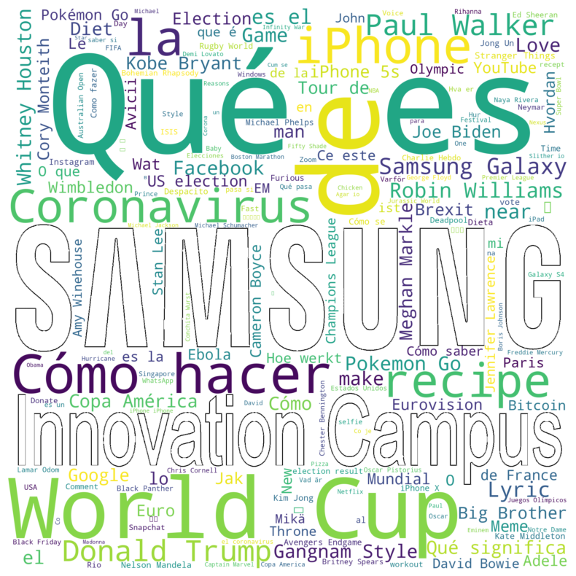
Облако слов датасета в форме логотипа

Slide 19

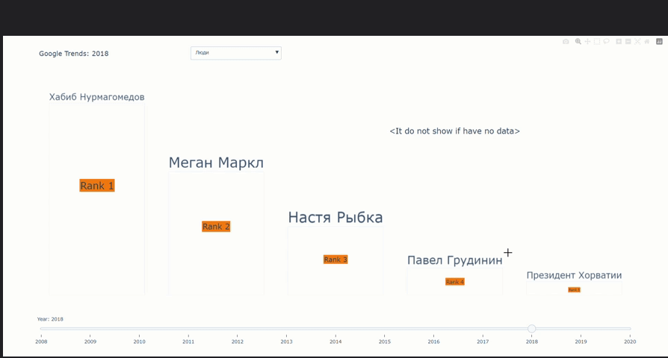
Интерактивный сайт для просмотра категорий

Slide 20

Power BI карта с первым/последним запросом и их количество

Slide 21
Power BI Heat Map

Slide 22
Количество запросов по категориям и годам

Slide 23
Круговая диаграмма распределения запросов по годам

Slide 24
Изменение числа запросов по годам и сами запросы

